Slide 2
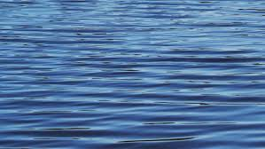
সবাইকে শুভেচ্ছা

Slide 3
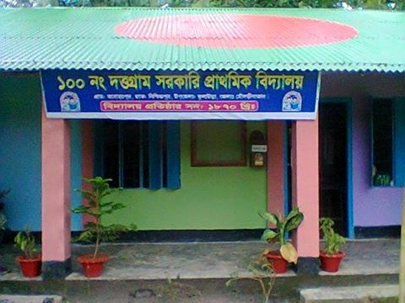
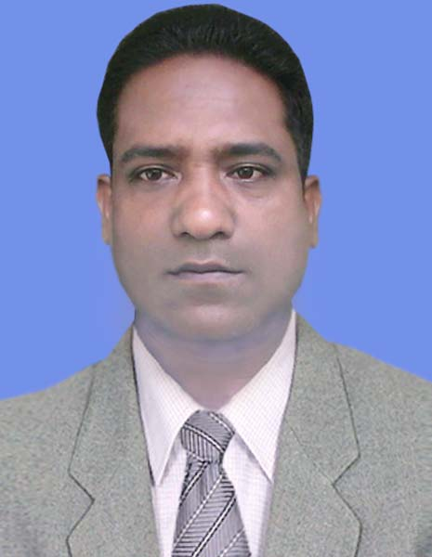
মোঃ মিজানুর রহমান
সহকারি শিক্ষক
দত্তগ্রাম সরকারি প্রাথমিক বিদ্যালয়
কুলাউড়া,মৌলভীবাজার।
E-mail: mizan.mafu@gmail.com
মোবাইল নং 01712-652620

Slide 4
পাঠ পরিচিতি
শ্রেণিঃ পঞ্চম
বিষয়ঃ প্রাথমিক বিজ্ঞান
পাঠঃ পানি দূষণ
সময়ঃ ৩৫মিনিট
তারিখঃ 2৭-০4-২০১9

Slide 5
শিখনফল
৩.৩.1 মানুষের জীবনে পানি দূষণের ফলাফল বা প্রভাব ব্যাখ্যা করতে পারবে।
৩.৪.১ পানি দূষণের কারণগুলো বলতে পারবে।
৩.৪.২ পানি দূষণ প্রতিরোধে প্রয়োজনীয় পদক্ষেপ শনাক্ত করতে পারবে।

Slide 6
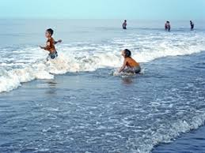
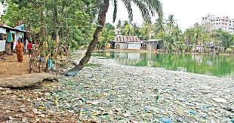
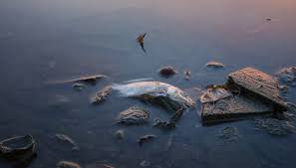
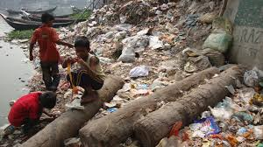
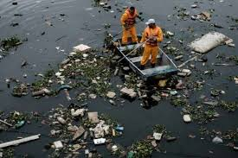
এসো আমরা কিছু ছবি দেখি

Slide 7
পাঠ ঘোষণা
পাঠঃ জীবনের জন্য পানি।
পাঠ্যাংশঃ প্রাকৃতিক পানিতে............... পারি।

Slide 8

উপস্থাপন
পানি কি কি কারনে দূষিত হয়?

Slide 9
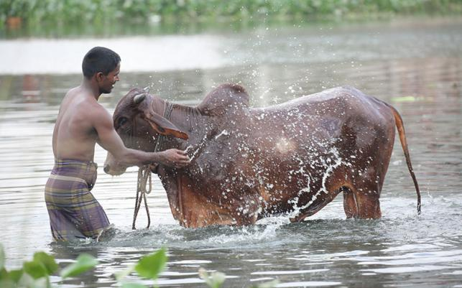
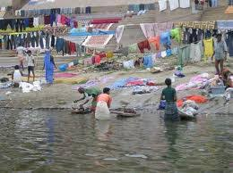
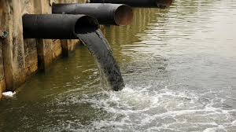
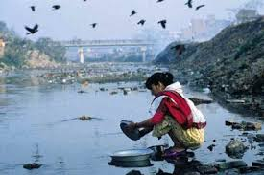
পানি দূষণের কারন
গরু ছাগল গোসল করালে
কাপড় ধৌত করলে
কলখারখানার বর্জ্য পানিতে ফেললে
থালাবাসন ধৌত করলে

Slide 10
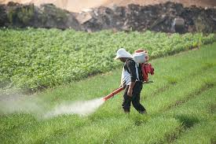
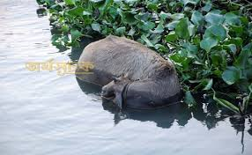
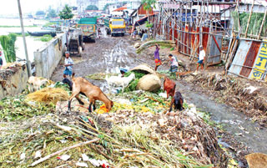
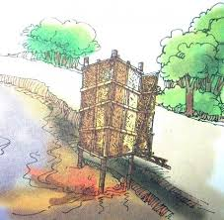
কৃষিতে কীটনাশক ব্যবহার করলে
মৃত দেহ পানিতে ফেললে
গৃহস্থালির বর্জ্য পানিতে ফেললে
পানিতে মল ত্যাগ করলে

Slide 11
পানি দূষণ
পানির উপর মল ত্যাগ
কৃষিতে কীটনাশক
কলকারখানার রাসায়নিক দ্রব্য
গৃহস্থালির বর্জ্য
থালাবাসন ধৌত করলে
গরু ছাগল গোসল করালে
কাপড় ধৌত করলে
মৃত দেহ

Slide 12
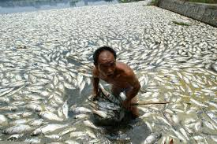
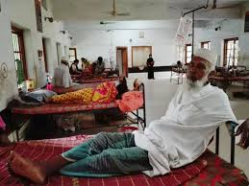
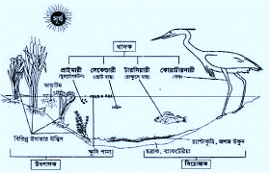
পানি দূষণের প্রভাব
জলজ প্রাণী মারা যাচ্ছে
কলেরা আক্রান্ত মানুষ
খাদ্য শৃঙ্খলে ব্যাঘাত

Slide 13
পানি দূশণের ক্ষতিকর প্রভাব
ডায়রিয়া বা কলেরা আক্রান্ত হওয়া
জলজ প্রাণী মারা যাওয়া
খাদ্য শৃঙ্খলে ব্যাঘাত

Slide 14
পানি দূষণ প্রতিরোধে প্রয়োজনীয় পদক্ষেপ
কৃষিতে কীটনাশকের ব্যবহার কমাতে হবে
মৃত দেহ ও রান্নাঘরের বজ্য, মল পানিতে না ফেলে
কলখারখানার বর্জ্য ও তেল পানিতে না ফেলে
সমুদ্র ও নদীতে ভাসমান ময়লা পরিষ্কার করে

Slide 15
পাঠ্য বইয়ের সাথে সমন্বয়
পাঠ্যবই এর ২১ নং পৃষ্ঠা খোল এবং নিরবে পড়।

Slide 16
দলীয় কাজ
দলে আলোচনা করে পানি দূষণের ৫টি কারণ লিখ।

Slide 17
মূল্যায়ন
১। কোনটি পানি দূষণের কারণ?
ক. ধোঁয়া খ. উচ্চ শব্দ গ. হর্ন বাজানো ঘ. নর্দমার বর্জ্য
২। পানি দূষণের জন্য দায়ী-
ক. মানুষ খ. উদ্ভিদ গ. পশুপাখি ঘ. বাতাস
৩। দূষিত পানি পান করলে কোন রোগ হয়?
ক. এইডস খ. বসন্ত গ. কলেরা ঘ. জ্বর
∙
∙
∙
প্রশ্নঃ পানি দূষণের ফলে কী প্রভাব পড়ে ৩টি বাক্যে লিখ?

Slide 18
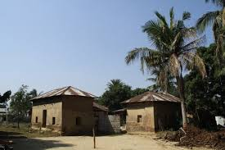
বাড়ির কাজ
তোমার এলাকায় পানি দূষণ প্রতিরোধে তুমি কী করবে ৫টি বাক্যে লিখে আনবে।

Slide 19
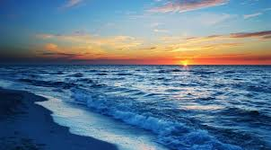
ধন্যবাদ

